Slide 1
Технічне завдання
Розробити IoT – систему моніторингу метеопараметрів на основі наступних даних:
плата Arduino Mega2560 на мікроконтролері AVR ATmega2560;
символьний рідкокристалічний дисплей 16×2 на контролері HD44780;
цифровий сенсор атмосферного тиску, температури і вологості BME280;
Wi-Fi модуль ESP8266 ESP-01S;
модуль живлення 5 В/3,3 В;
4 двохконтактні кнопки на 4 виводи.
Спроектувати АЗ IoT-системи моніторингу метеопараметрів в САПР Proteus.
Розробити алгоритм роботи мікроконтролерного пристрою моніторингу метеопараметрів.
Створити програмний модуль роботи з цифровим сенсором тиску, температури і вологості BME280.
Створити програмний модуль роботи з Wi-Fi модулем ESP-01 ESP8266.
Створити ПЗ мікроконтролерного пристрою для комунікації з IoT-сервісами та серверами, що підтримують протокол MQTT.
Створити ПЗ мікроконтролерного пристрою для комунікації з IoT платформою ThingsBoard і MQTT-брокером Mosquitto.
Створити панель візуалізації метеоданих отриманих з MQTT-брокера Mosquitto засобами Node-RED.
Провести моделювання та дослідження макету IoT-системи моніторингу метеопараметрів.

Slide 2
Концепція Інтернет Речей (Internet of Things (IoT))
IoT, або інтернет речей, - це мережа пов'язаних через інтернет об'єктів, здатних збирати дані і обмінюватися даними, які надходять зі вбудованих сервісів. Пристрої, що входять до Інтернету речей – це будь-які автономні пристрої, підключені до Інтернету, які можуть відслідковуватися і/або управлятися дистанційно. Екосистема IoT, або Інтернету речей - всі компоненти, які дозволяють бізнесу, підприємствам і користувачам приєднувати свої пристрої IoT, включаючи пульти управління, панелі інструментів, мережі, шлюзи, аналітику, зберігання даних і безпеку.
Один пристрій IoT з’єднується з іншим для передачі інформації через Інтернет-протоколи. IoT-платформи служать мостом між сенсорами пристроїв і мережею передачі даних. На сьогодні є велике різноманіття платформ IoT, наприклад таі як: Amazon Web Services, Microsoft Azure, ThingWorx IoT Platform, IBM’s Watson, Cisco IoT Cloud Connect, Salesforce IoT Cloud, Oracle Integrated Cloud, GE Predix, Node-RED, ThingsBoard, Adafruit IO, Kaa IoT Platform, thinger.io...
Перспективним використання IoT-пристроїв є у наступних напрямках: виробництво, транспорт, оборона, сільське господарство, інфраструктура, роздрібні продажі, логістика, банки, видобуток корисних копалин, страхова справа, розумні будинки, виробництво продуктів харчування, обслуговування, лікарні, охорона здоров’я, розумні споруди, IoT-компанії.

Slide 3
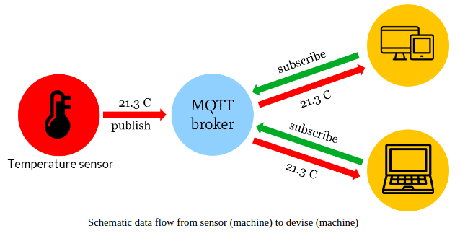
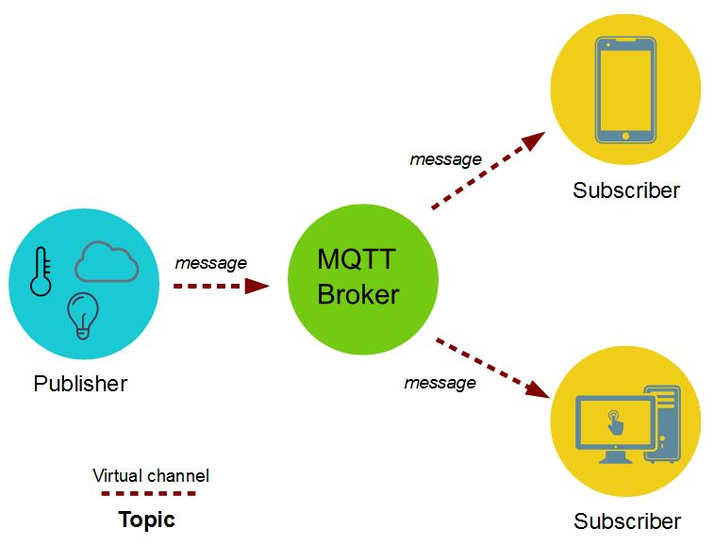
Протокол MQTT
MQTT або Message Queue Telemetry Transport - це легкий, компактний і відкритий протокол обміну даними створений для передачі даних на віддалених локаціях, де потрібно невеликий розмір коду і є обмеження по пропускній здатності каналу. Подібно до інших Інтернет – протоколів, MQTT базується на клієнтах і сервері. Сервер обробляє запити від клієнтів на отримання або розсилання даних між ними.
MQTT компоненти:
Брокер (Broker), який є сервером, що обробляє передачу даних між клієнтами.
Топік (тема), з якого пристрій отримує або на який відправляє повідомлення.
Повідомлення, є даними, які пристрій отримує “коли підписаний” з топіка (теми) або відсилає “коли публікує” на тему (топік).
Publish, є процесом відсилання пристроєм свого повідомлення брокеру.
Subscribe, це де пристрій отримує повідомлення від брокера.

Slide 4
апаратне забезпечення IoT – пристрою моніторингу параметрів погоди (метеопараметрів)

Slide 5
Вибір електронних комплектуючих для проектування апаратного забезпечення IoT – системи моніторингу метеопараметрів
Для проектування апаратної частини IoT - системи моніторингу параметрів погоди (метеопараметрів) було вибрано наступні електронні компоненти:
плата Arduino Mega2560 на 8-розрядному МК AVR ATmega2560;
модуль символьного РК-дисплею 16×2 на базі контролера Hitachi HD44780;
модуль з цифровим сенсором тиску, температури і вологості BME280;
Wi-Fi модуль ESP-01 на базі мікросхеми ESP8266;
модуль живлення 5 В/3,3 В;
4 двохконтактні кнопки на 4 виводи.

Slide 6
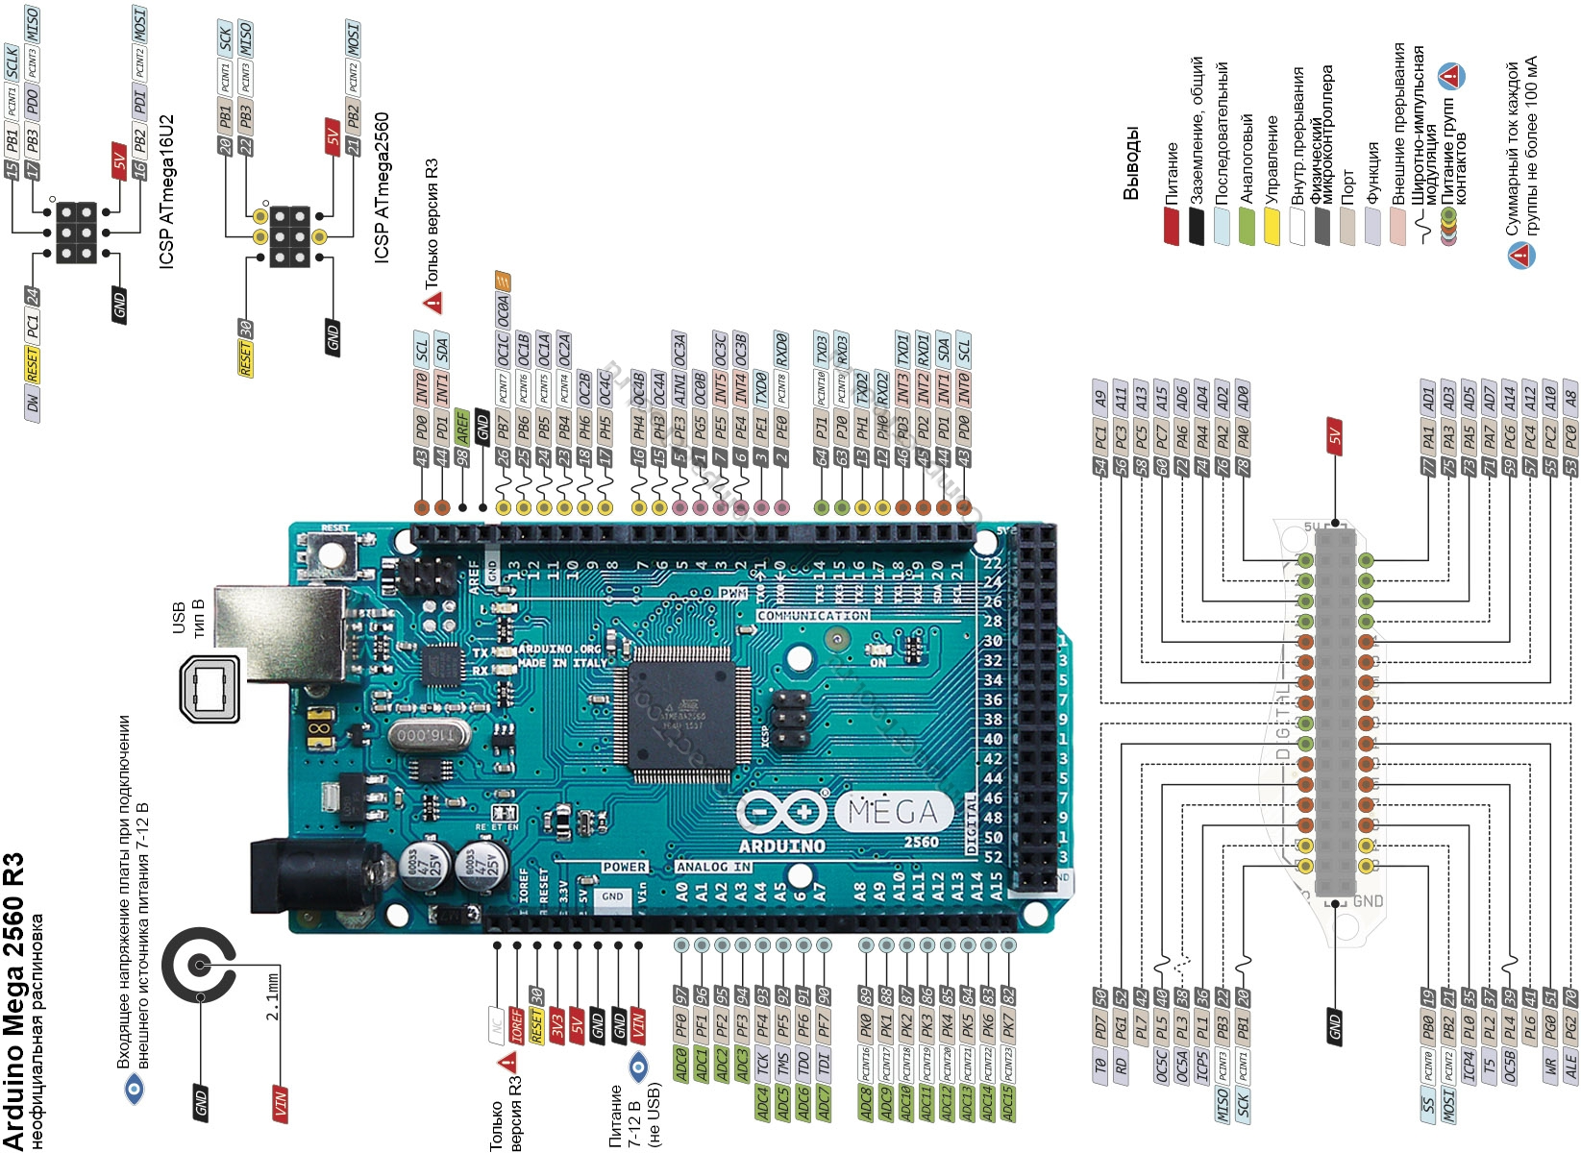
Апаратна платформа Arduino Mega2560 з МК AVR ATmega2560
На рисунку зображено плату Arduino Mega2560 та доступні сигнали мікроконтролера ATmega2560 на роз’ємах.

Slide 7
Опис мікроконтролера AVR ATmega2560
ATmega2560, ATmega2561 – це малопотужний 8 - розрядний КМОН мікроконтролер, виконаний на основі AVR - ядра з RISC - архітектурою. За рахунок виконання більшості інструкцій за один машинний цикл мікроконтролер ATmega2560 досягає продуктивності в 1 млн. операцій в секунду при тактовій частоті 1 МГц:
високопродуктивний, малопотужний 8 – розрядний AVR – мікроконтролер;
Удосконалена RISC – архітектура
- Потужний набір з 135 інструкцій, більшість з яких виконується за один машинний цикл;
- 32×8 робочих регістра загального призначення;
- повністю статична робота;
- продуктивність до 16 млн. операцій за секунду при тактовій частоті 16 МГц;
- вбудований двохтактний помножуючий пристрій;
Енергонезалежні пам’яті програм і даних:
- внутрішньосистемно-програмована флеш-пам’ять розміром 256 Кбайт зі зносостійкістю до 10000 циклів запис/стирання;
- опціональний завантажувальний сектор з роздільними бітами захисту;
- можливість само програмування програмою в завантажувальному секторі
- Підтримка читання під час запису
- 4 Кбайт EEPROM (ЕСППЗП) зі зносостійкістю 100000 циклів запису/стирання;
- 8 Кбайт внутрішньої статичної ОЗП (RAM); зовнішній адресний простір ємністю до 64 Кбайт; програмований захист коду програми.

Slide 8
Опис мікроконтролера AVR ATmega2560
- Чотири 16 – розрядні таймера-лічильника з окремими подільниками, режимами порівняння і захоплення
- Лічильник реального часу з окремим генератором
- Чотири 8 – розрядні ШІМ – канали
- Шість/дванадцять ШІМ – каналів з програмованою роздільною здатністю від 2 до 16 розрядів (ATmega2560)
- Модулятор виходу порівняння
- 8/16 – канальний 10 – розрядний АЦП
- 2/4 програмованих послідовних USART (УСАПП) (ATmega2560)
- ведучий/ведений послідовний інтерфейс SPI
- 2 – провідний послідовний інтерфейс для побайтної передачі
- Програмований сторожовий таймер з окремим вбудованим генератором
- Вбудований аналоговий компаратор
- Переривання і відновлення роботи по зміні стану виводів
Спеціальні особливості мікроконтролера
- Скидання при подачі живлення
- Вбудований калібрований генератор
- Внутрішні і зовнішні джерела переривання
- Шість економічних режимів: холостий хід (Idle), зменшення шумів АЦП (ADC Noise Reduction), економічний (Power-save), понижена потужність (Power-down), режим очікування (Standby) і розширений режим очікування (Extended Standby)

Slide 9
Опис мікроконтролера AVR ATmega2560
Ввід-вивід і корпус
- 86 програмованих ліній вводу-виводу (ATmega2560)
- 100 - виводів (ATmega2560)
- 100-выв. TQFP (опциональный 64-выв TQFP)
Температурний діапазон:
- Промисловий: -40°C…+85°C
Градації по швидкодії:
- ATmega1281/2561V/ATmega640/1280/2560V:
0 - 4 МГц при 1,8 – 5,5 В, 0 - 8 МГц при 2,7 – 5,5 В
- ATmega640/1280/1281/2560/2561:
0 - 8 МГц при 2,7 – 5,5 В, 0 - 16 МГц при 4,5 – 5,5 В

Slide 10
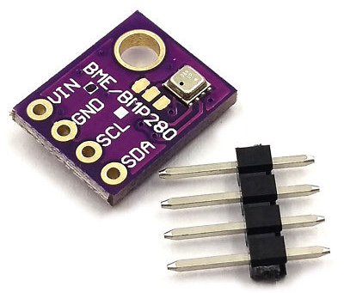
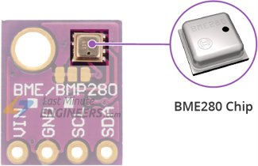
Цифровий сенсор тиску, температури і вологості BME280
Модуль BME280 призначений для вимірювання атмосферного тиску, температури і вологості. Це черговий сенсор тиску фірми Bosch Sensortec для вимірювання атмосферного тиску і температури. У порівнянні з першими сенсорами серії (BMP085 і BMP180) він має кращі характеристики та менші розміри. Відмінність від сенсора BMP280 – це наявність гігрометра, що дозволяє вимірювати відносну вологість повітря і створити на ньому портативну метеостанцію.
Технічні характеристики сенсора BME280:
інтерфейс підключення: SPI, I2C;
напруга живлення: 3,3 В;
діапазон вимірювання тиску: 300 – 1100 гПа;
діапазон вимірювання температури: -40 - +85 °C;
діапазон вимірювання вологості: 0 - 100 %;
енергоспоживання: режим вимірювань – 2,74 нА; в режимі сну: - 0,1 нА
точність вимірювань: тиск – 0,01 гПа ( < 10 см), температура – 0,01 °C, вологість – 3 %.

Slide 11
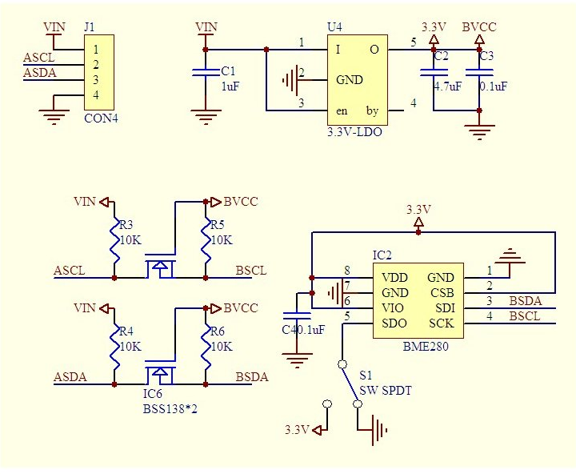
Схеми підключення до МК та узгодження рівнів 5-3,3 В сенсора BME280 по шині I²C

Slide 12
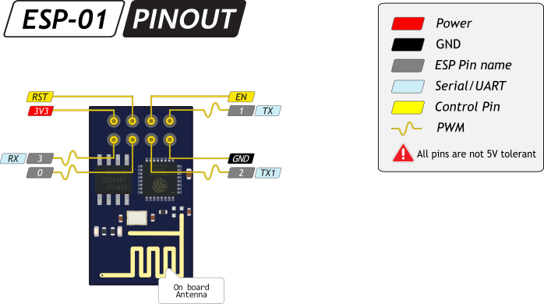
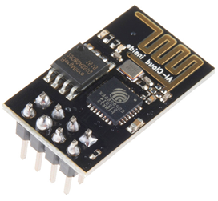
Wi-Fi модуль ESP8266
Мініатюрний модуль на базі мікросхеми ESBP8266 з вбудованим стеком протоколу TCP/IP і управлінням AT-командами. Чіп створений для використання в розумних розетках, mesh-мережах, IP-камерах, бездротових сенсорах, переносній електроніці і т.д. Передбачено два варіанти використання чіпа: 1) міст UART-WIFI, коли модуль ESP8266 підключається до існуючого рішення на базі будь-якого іншого МК і управляється AT-командами; 2) реалізуючи нове рішення, що використовує сам чіп ESP8266 в якості керуючого мікроконтролера.
Характеристики:
Підтримка Wi-Fi протоколів 802.11 b/g/n
Wi-Fi Direct (P2P), soft-AP,
Вбудований стек TCP/IP
Вбудований TR перемикач, balun, LNA, підсилювач потужності і відповідності мережі
Вбудований PLL, регулятори, і система управління живленням
Вихідна потужність +20.5 дБм в режимі 802.11b
Струм витоку у виключеному стані до 10 мкА
SDIO 2.0, SPI, UART
STBC, 1×1 MIMO, 2×1 MIMO
Прокидання і відсилання пакетів до 22 мс
Споживання в Standby до 1.0 мВт (DTIM3)

Slide 13
Інструментарій розробки IoT-системи моніторингу метеопараметрів. САПР Proteus та середовище розробки ПЗ під платформу Arduino – Arduino IDE

Slide 14
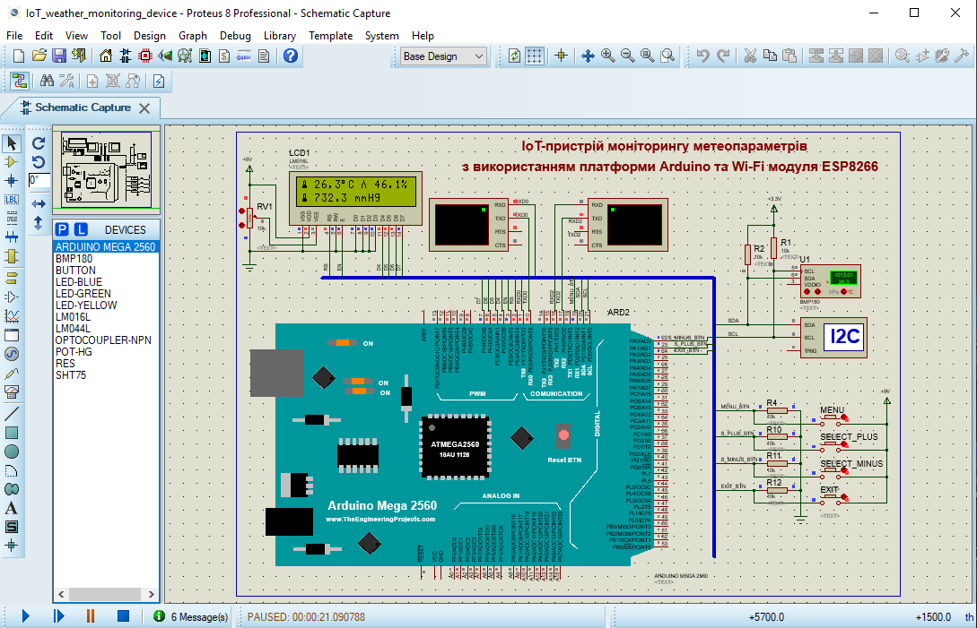
Система автоматизованого проектування і моделювання електронних пристроїв Proteus

Slide 15
Середовище розробки ПЗ під платформу Arduino – Arduino IDE
Розробка власних програм на базі плат, сумісних з архітектурою Arduino, здійснюється в офіційному безкоштовному середовищі програмування Arduino IDE. Середовище призначене для написання, компіляції та завантаження власних програм в пам’ять мікроконтролера, встановленого на платі Arduino – сумісного пристрою. Основою середовища розробки є мова Processing/Wiring – це фактично звичайна C++, доповнена функціями для керування вводом/виводом. Версії середовища є для операційних систем Windows, Mac OS X, Linux і Linux ARM. Останню версію середовища Arduino 1.8.12 можна завантажити зі сторінки завантаження офіційного сайту: https://www.arduino.cc/en/main/software
Середовище розробки Arduino складається з:
- редактора програмного коду;
- області повідомлень;
- вікна вводу тексту;
- панелі інструментів з кнопками часто використовуваних команд;
- декількох меню.

Slide 16
Загальна структура IoT – пристрою моніторингу параметрів погоди (метеопараметрів)

Slide 17
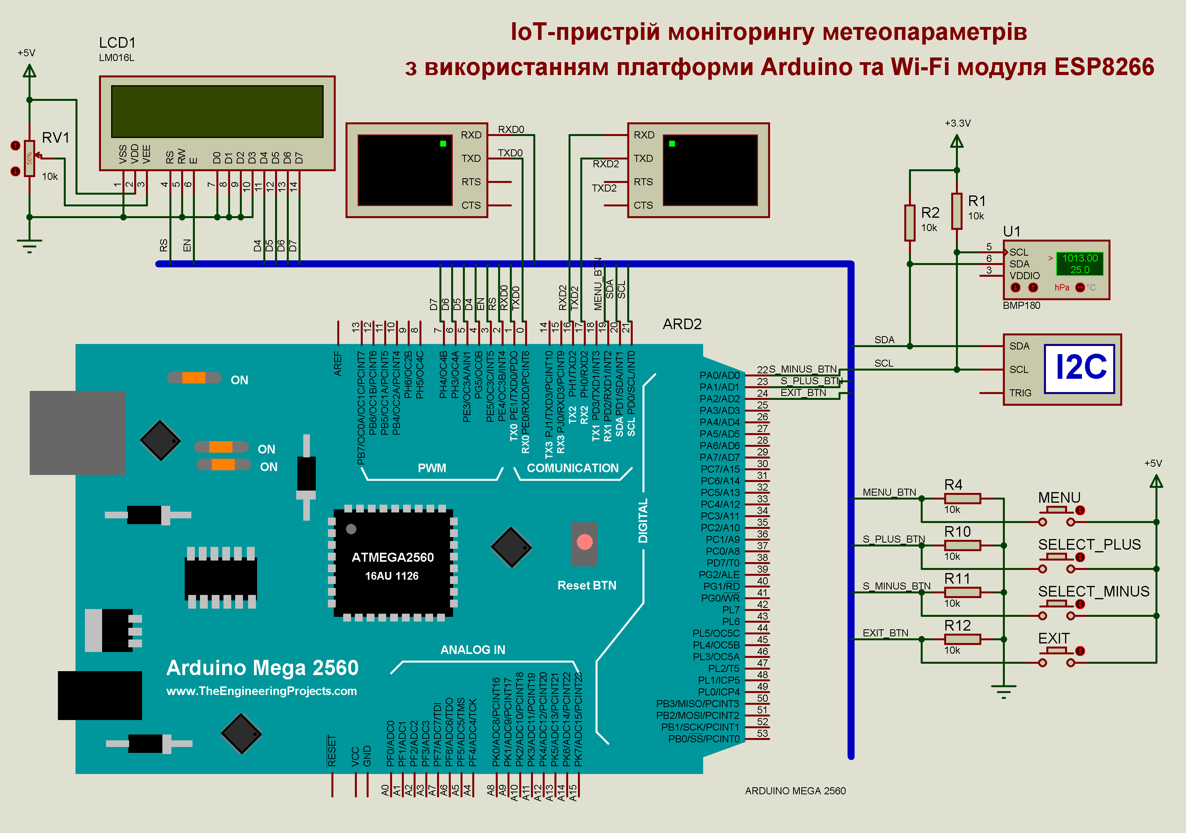
Спроектований IoT - пристрій моніторингу параметрів погоди (метеопараметрів) в САПР Proteus

Slide 18
Програмно-алгоритмічне забезпечення IoT – системи моніторингу параметрів погоди (метеопараметрів)

Slide 19
Алгоритм роботи головної функції loop() ПЗ IoT – пристрою моніторингу параметрів погоди

Slide 20
Алгоритм ініціалізації LCD, сенсора BME280, Wi-Fi модуля, MQTT клієнта

Slide 21
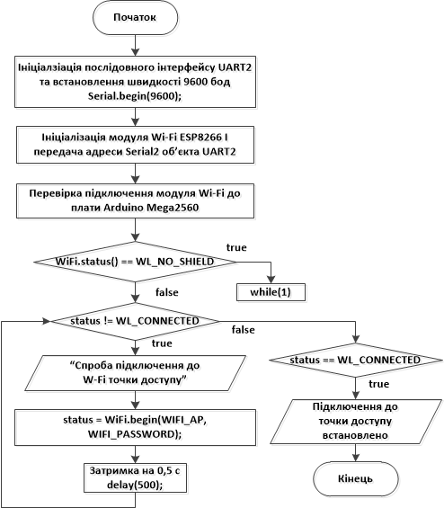
Алгоритм ініціалізації Wi-Fi модуля ESP8266 та підключення до точки доступу (AP)

Slide 22
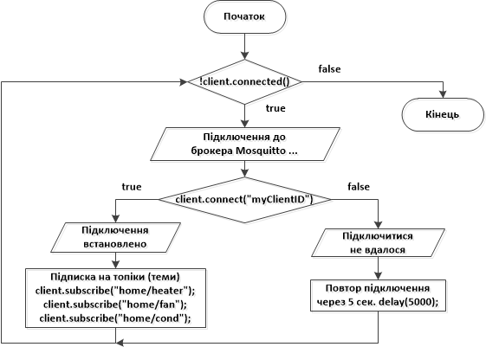
Алгоритм функції підключення до MQTT брокера Mosquitto - reconnect()

Slide 23
Функції програмного модуля для роботи з цифровим сенсором тиску, температури і вологості BME280
/* основні функції зчитування даних тиску, температури і вологості з цифрового сенсора BME280 */
bool begin(); bool begin(TwoWire *theWire); bool begin(uint8_t addr);
bool begin(uint8_t addr = BME280_ADDRESS) - функції ініціалізації давача BME280
float readTemperature(void) – функція зчитування значення температури з сенсора BME280
float readHumidity(void) – функція зчитування значення вологості з сенсора BME280
float readPressure(void) – функція зчитування значення тиску з сенсора BME280
void setSampling(sensor_mode mode = MODE_NORMAL,
sensor_sampling tempSampling = SAMPLING_X16,
sensor_sampling pressSampling = SAMPLING_X16,
sensor_sampling humSampling = SAMPLING_X16,
sensor_filter filter = FILTER_OFF,
standby_duration duration = STANDBY_MS_0_5); - функція встановлення режиму роботи і частоти замірів сенсора
uint32_t sensorID(void) - унікальний номер сенсора

Slide 24
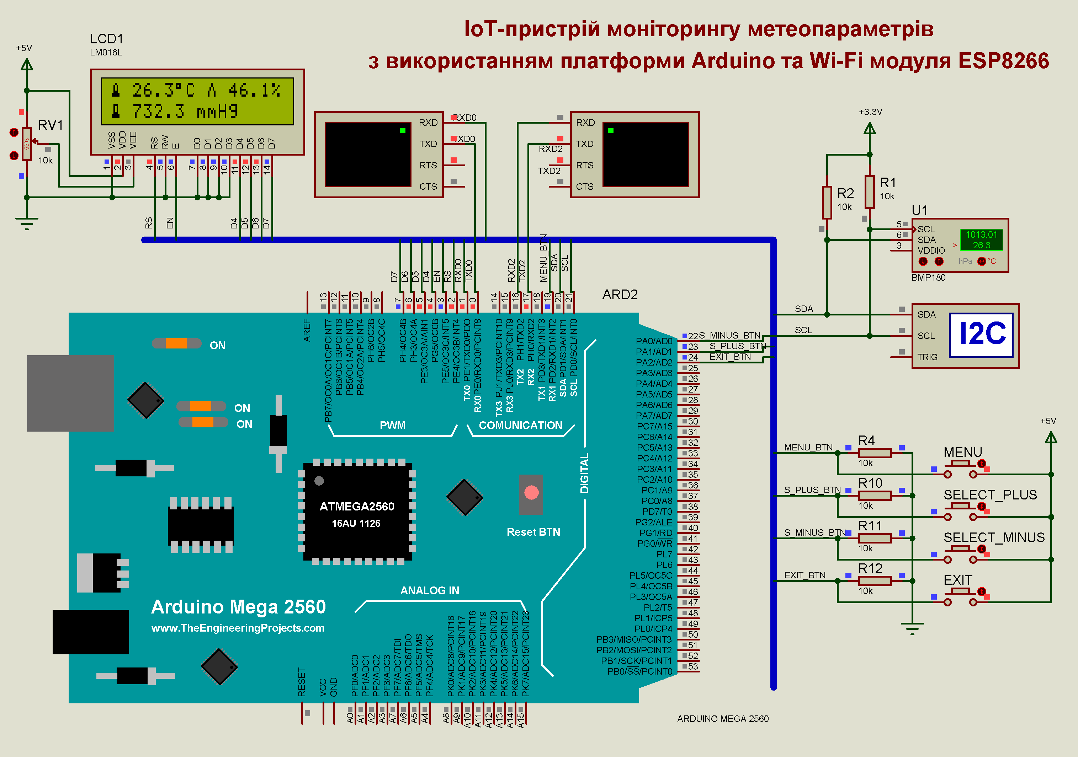
Моделювання та дослідження IoT – пристрою моніторингу параметрів погоди (метеопараметрів) в Proteus ISIS

Slide 25
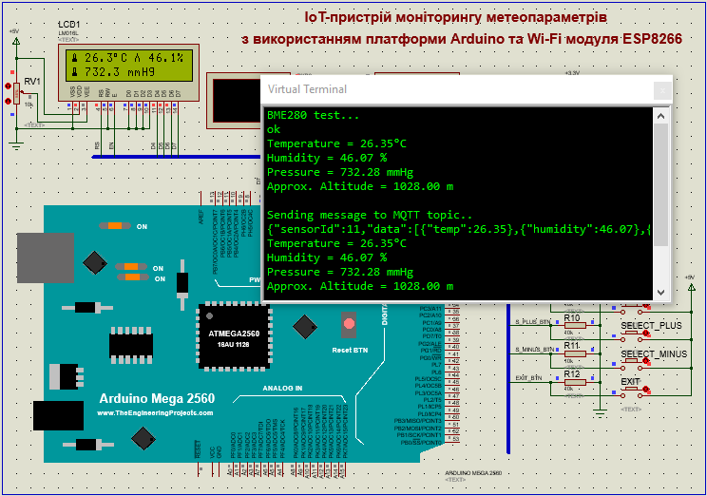
Моделювання та дослідження IoT – системи моніторингу метеопараметрів в Proteus ISIS

Slide 26
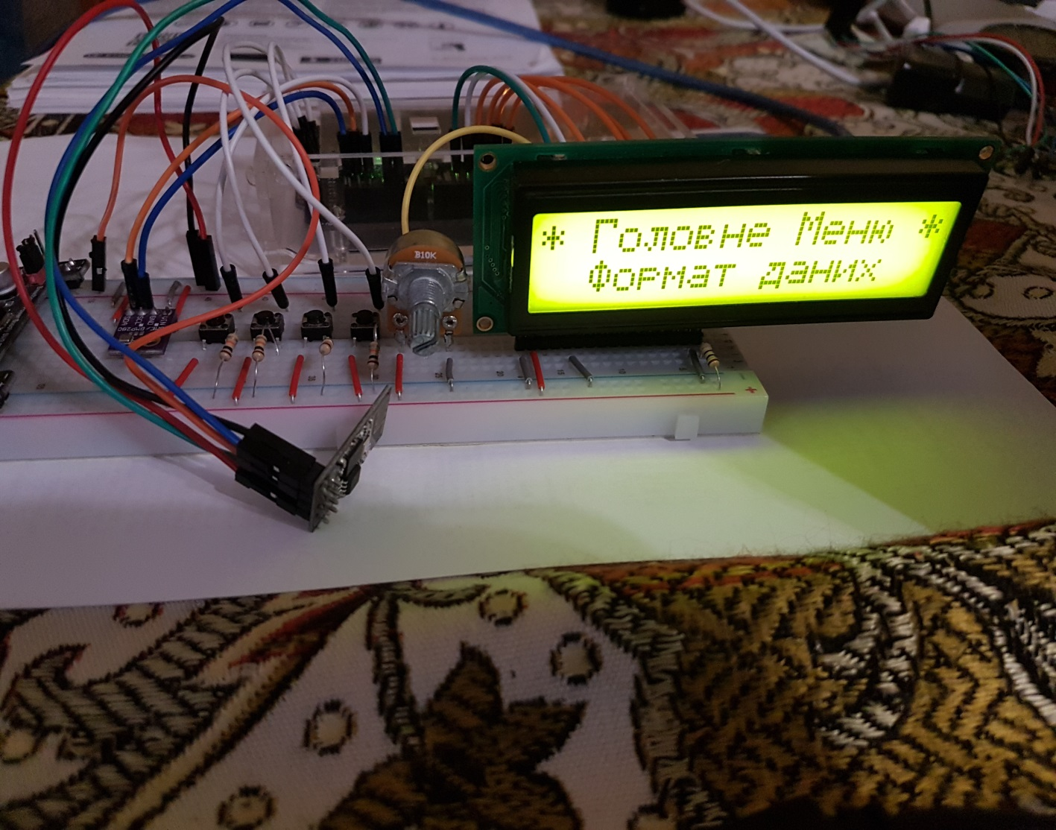
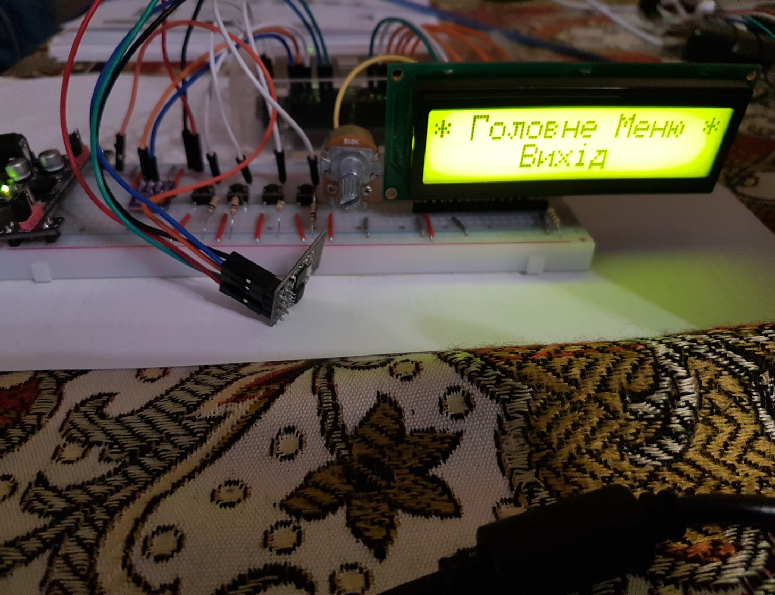
Макет IoT – пристрою моніторингу параметрів погоди (метеопараметрів)

Slide 27
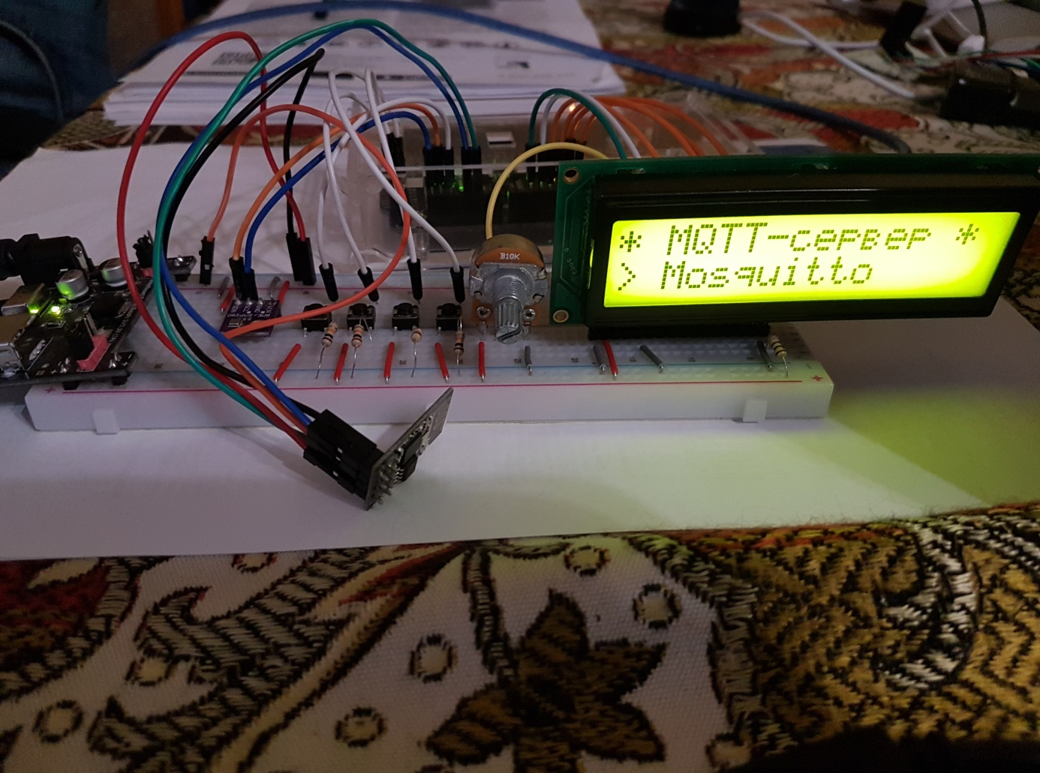
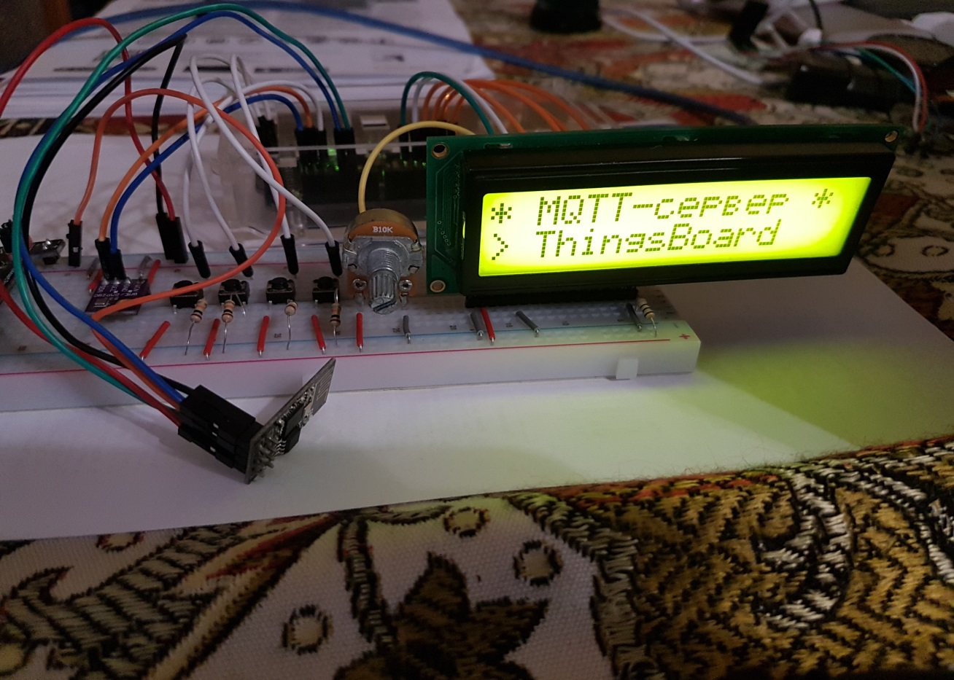
Макет IoT – пристрою моніторингу параметрів погоди (метеопараметрів)

Slide 28
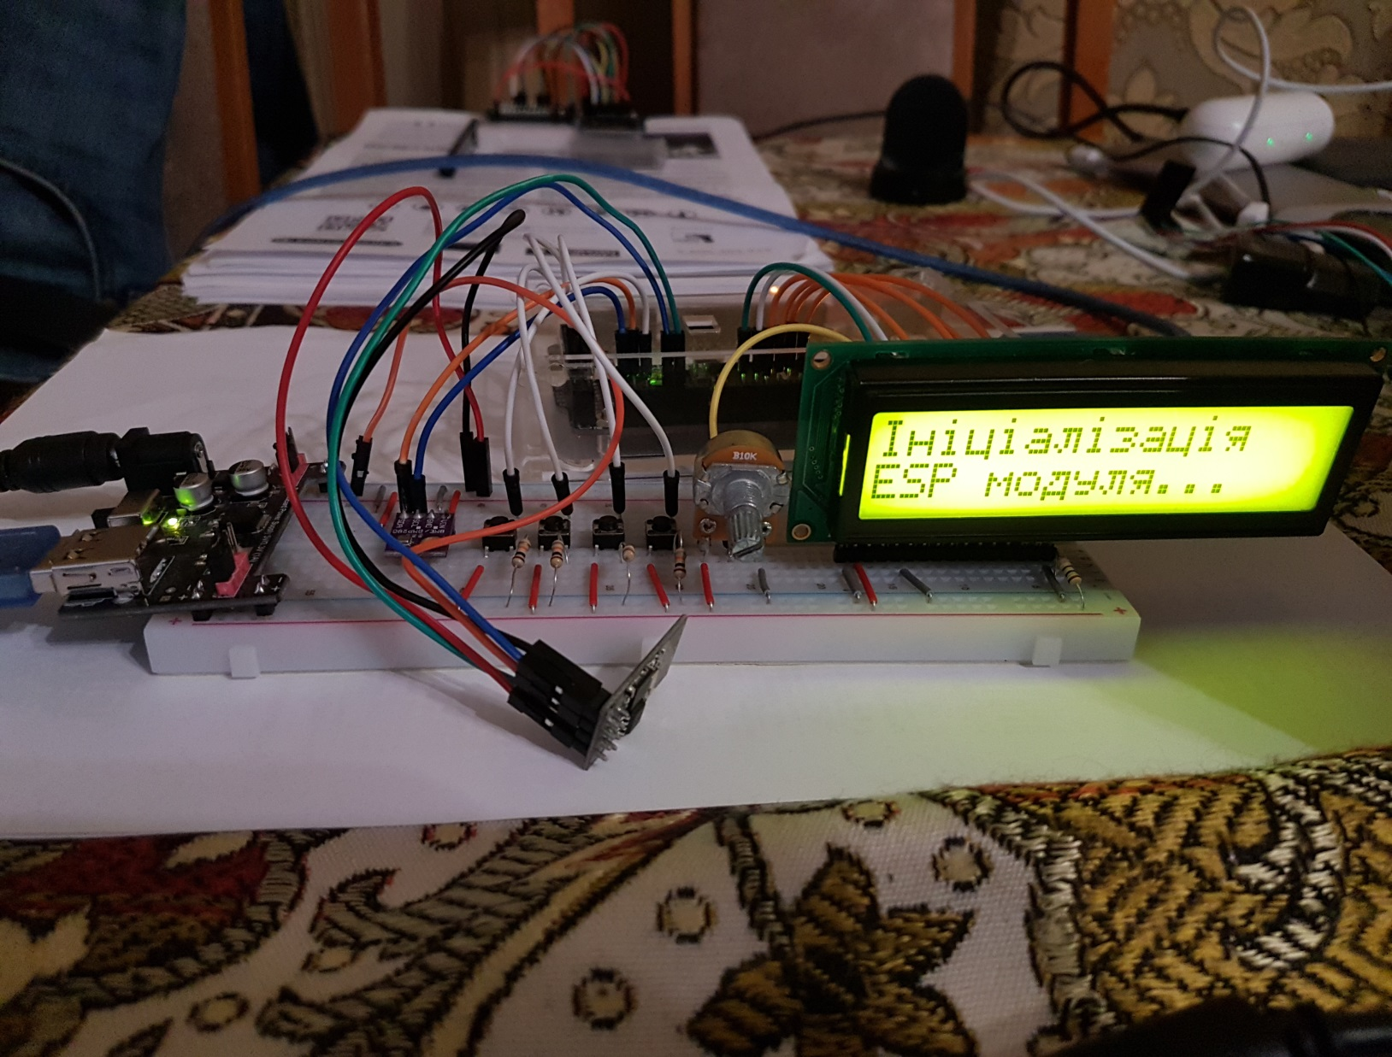
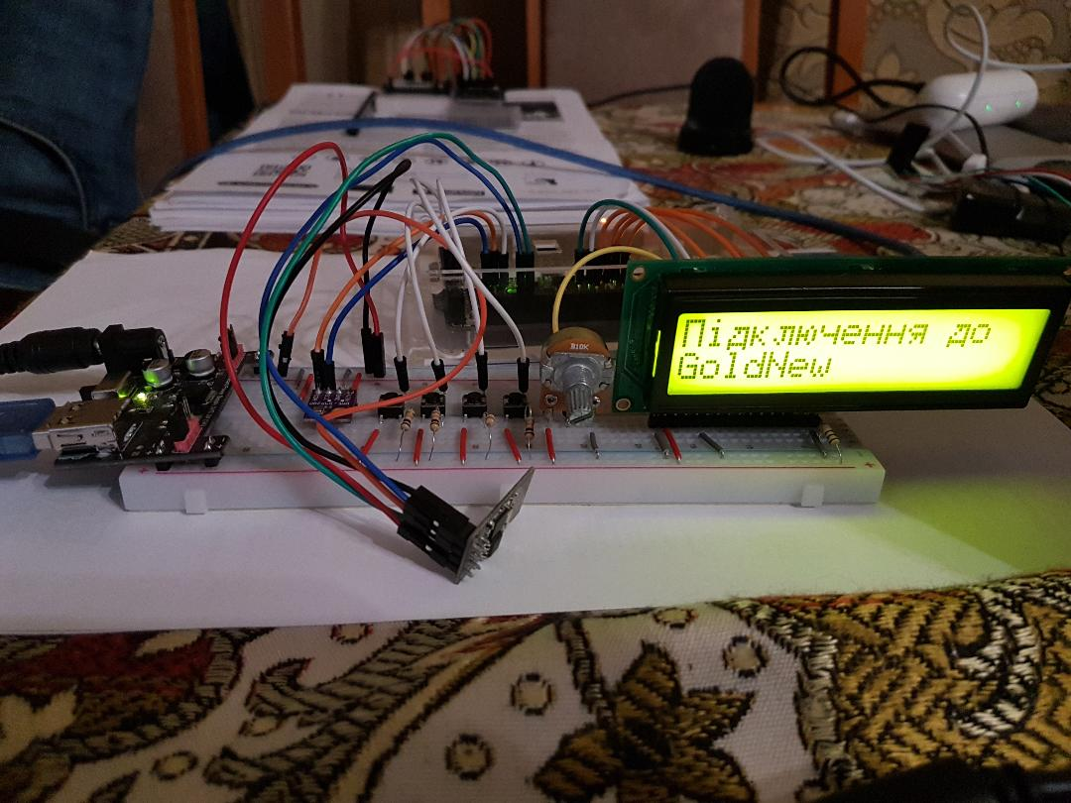
Макет IoT – пристрою моніторингу параметрів погоди (метеопараметрів)

Slide 29
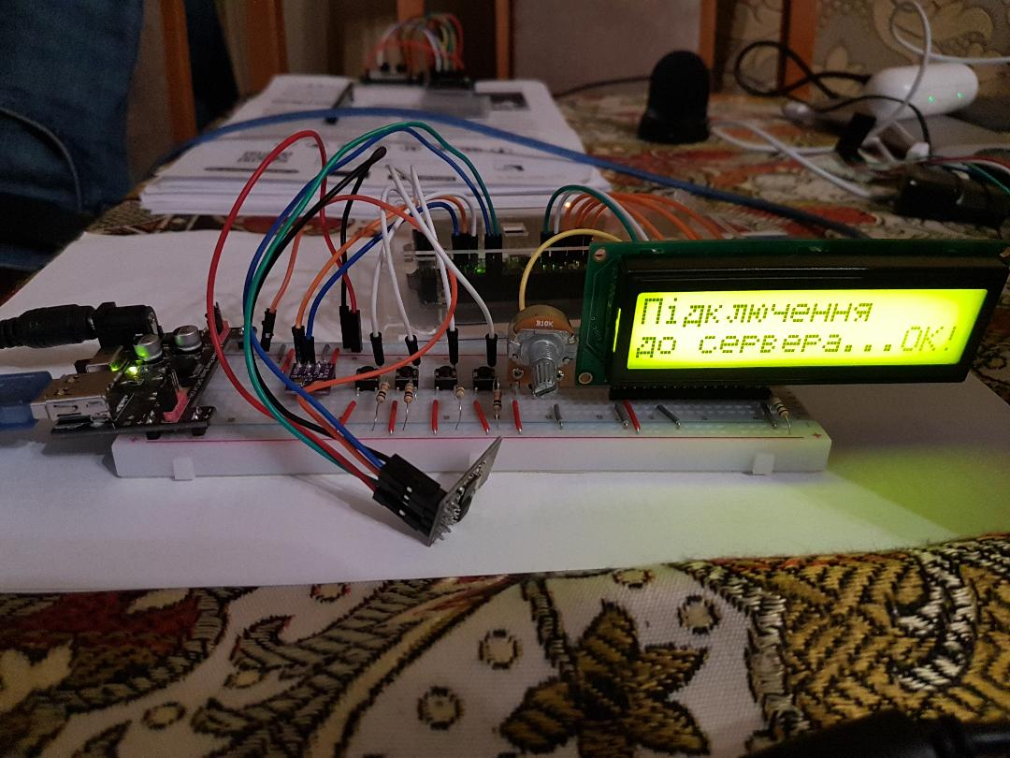
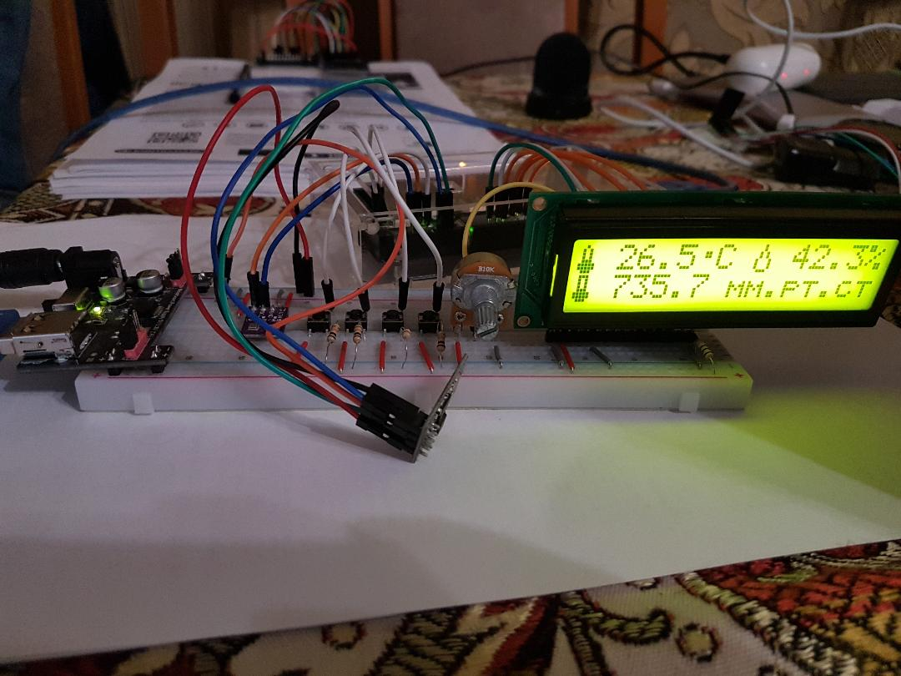
Макет IoT – пристрою моніторингу параметрів погоди (метеопараметрів)

Slide 30
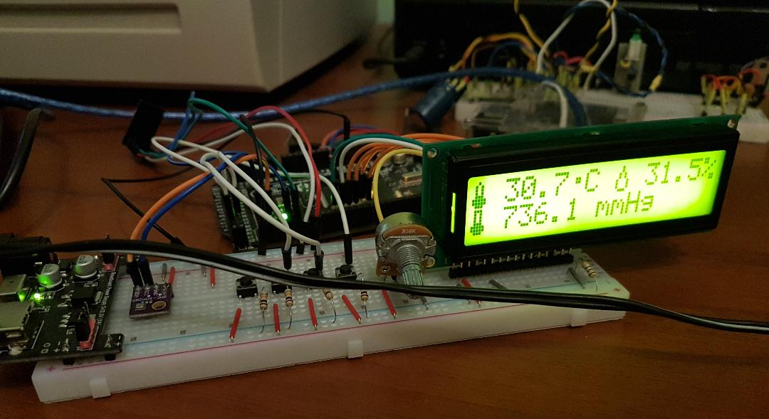
Макет IoT – пристрою моніторингу параметрів погоди (метеопараметрів)

Slide 31
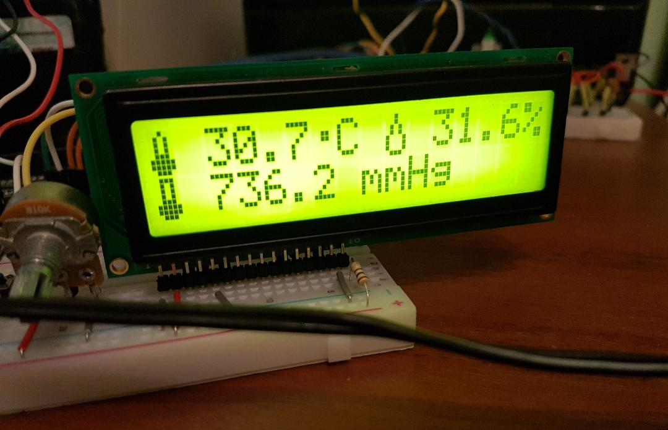
Макет IoT – пристрою моніторингу параметрів погоди (метеопараметрів)

Slide 32
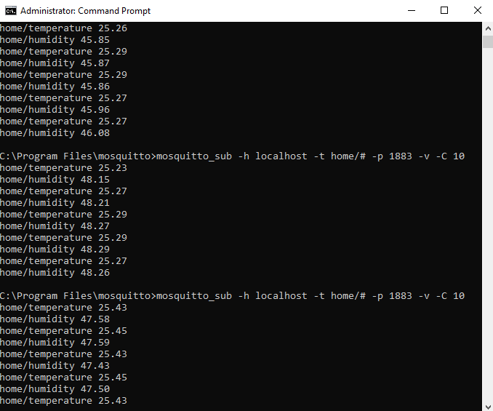
Вивід повідомлень на підписані топіки home/temperature і home/humidity, які приходять від MQTT сервера (брокера) Mosquitto

Slide 33
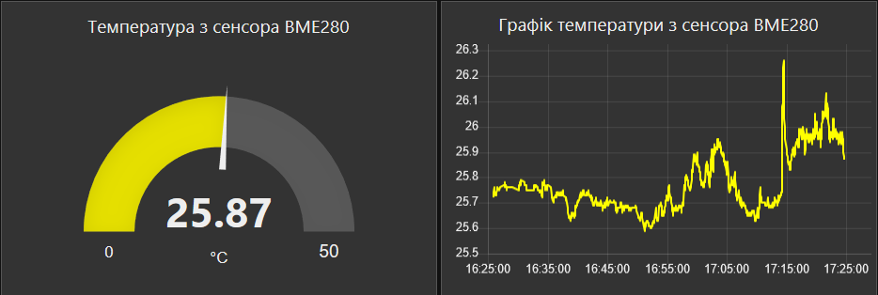
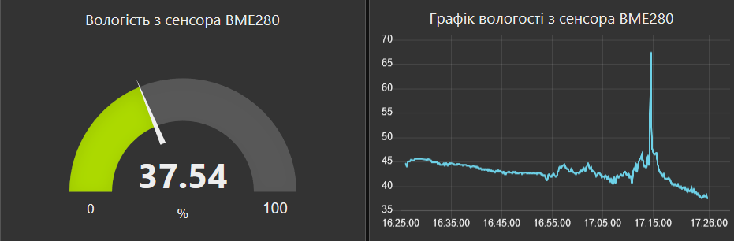
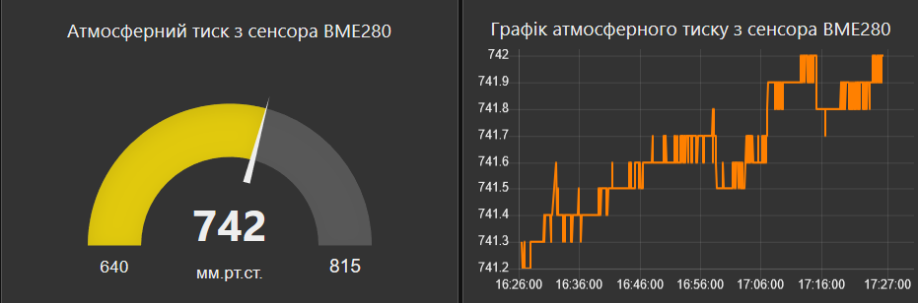
Вивід інформації на Node-RED Dashboard

Slide 34
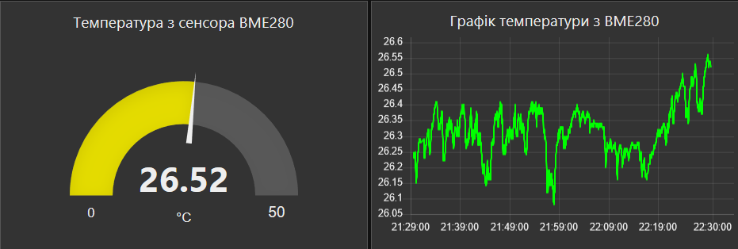
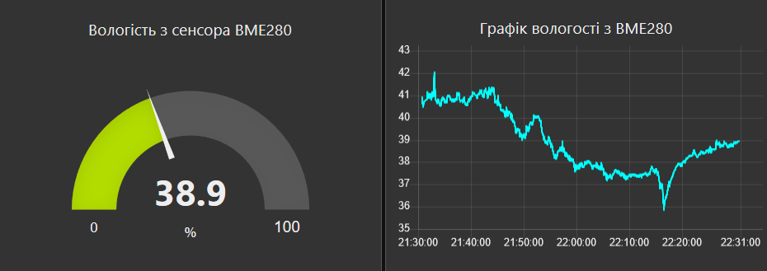
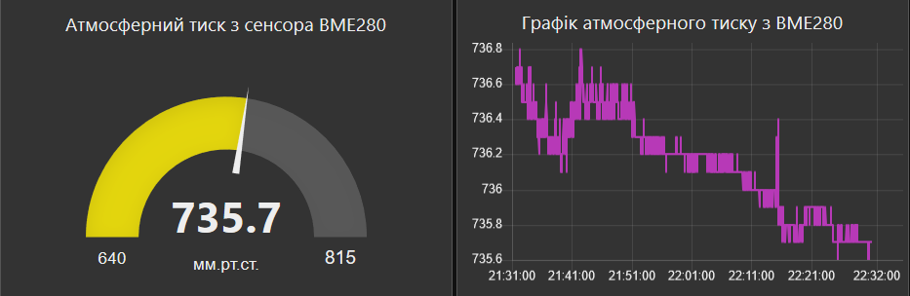
Вивід інформації на Node-RED Dashboard

Slide 35
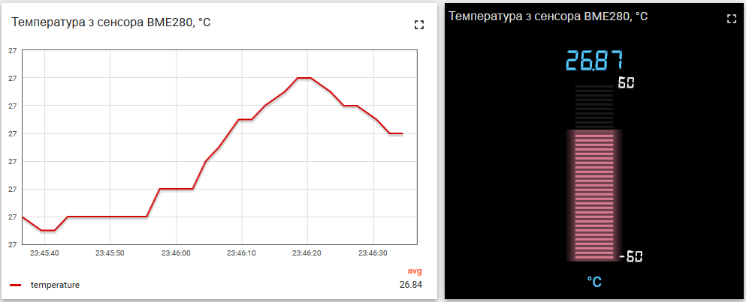
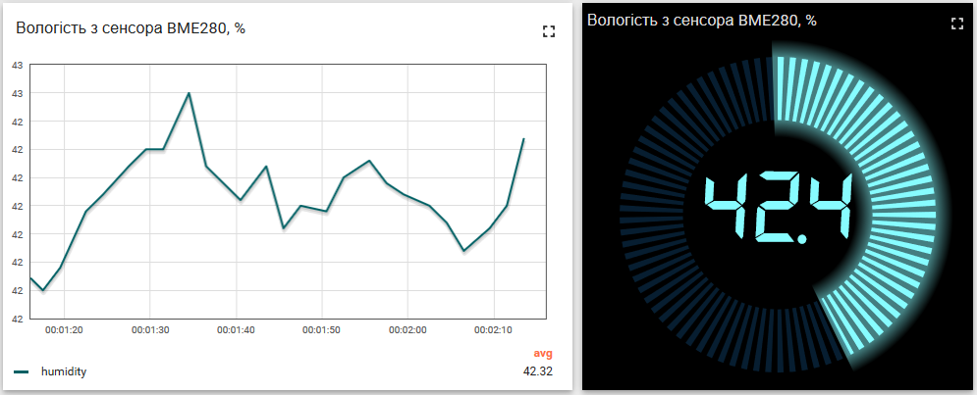
Вивід інформації на панелі візуалізації ThingsBoard

Slide 36
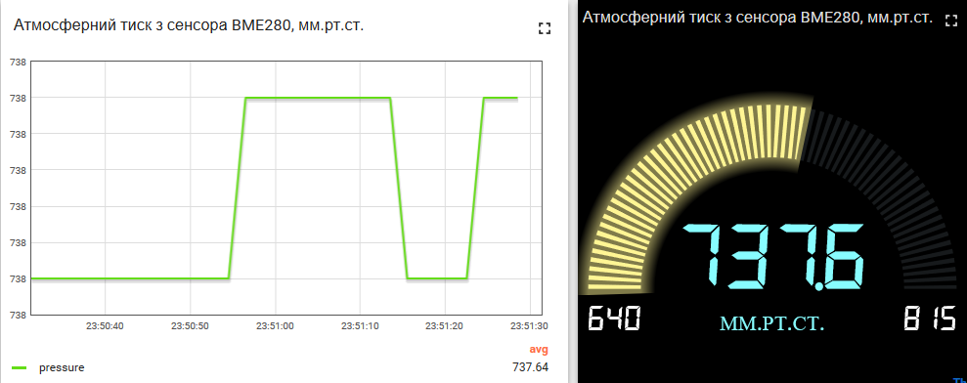
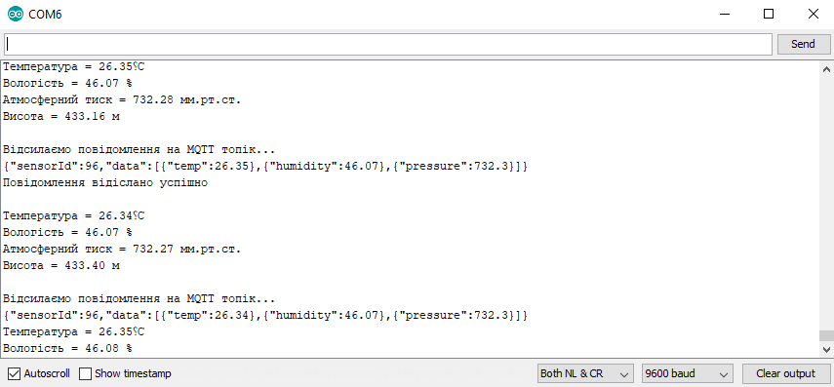
Вивід інформації на панелі візуалізації ThingsBoard та на Serial Monitor

Slide 37
В роботі розроблено апаратне та програмне забезпечення IoT – системи моніторингу метеопараметрів. Апаратне забезпечення IoT – системи моніторингу метеопараметрів складається з мікроконтролерного пристрою, що вимірює параметри погоди, такі як температура, відносна вологість повітря, атмосферний тиск та передає метеодані на IoT - платформу для подальшої обробки та візуалізації. Пристрій розроблено на платі Arduino Mega2560 з МК AVR ATmega2560, цифровому сенсорі атмосферного тиску, температури і вологості BME280, Wi-Fi модулі ESP-01 на чіпі ESP8266 та модулі РК - дисплею 16×2 HD44780. Мікроконтролерний пристрій моніторингу метеопараметрів має меню, що дозволяє користувачу вибрати Wi-Fi точку доступу, MQTT-сервер (IoT-платформу) та формат представлення даних. Розроблено електричну принципову схему та модель IoT – пристрою моніторингу метеопараметрів в САПР Proteus VSM.
Розроблено алгоритм роботи та програмне забезпечення IoT - системи моніторингу метеопараметрів. Програмне забезпечення складається з програмних модулів для роботи з цифровим сенсором BME280, модулем Wi-Fi ESP-01 та основної програми для МК AVR ATmega2560 плати Arduino Mega2560, що збирає, обробляє метеодані та передає їх по протоколу MQTT на локальний сервер Mosquitto або віддалену IoT – платформу ThingsBoard. Розроблено панелі візуалізації отриманих IoT-даних з локального сервера Mosquitto засобами Node-RED, а на віддаленій IoT – платформі ThingsBoard засобами ThingsBoard Dashboard.
Змодельовано роботу IoT - пристрою в емуляторі Proteus ISIS. Зібрано макет IoT - пристрою моніторингу метеопараметрів на макетній платі breadboard та протестовано його роботу. Результати моделювання та тестування IoT - системи моніторингу метеопараметрів показали коректну роботу розробленого апаратного та програмного забезпечення.

